Slide 1
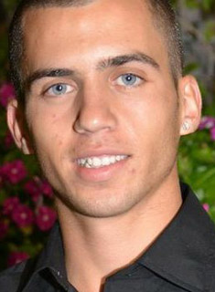
אורון שאול
נולד ב 27.12.1993 בפוריה. אח של אבירם ואופק, בנם של זהבה והרצל.
אופיו הצנוע וחיוכו קיבצו סביבו חברים רבים. אורון אהב אומנות ציור ופיסול, ואת הטבע, הארץ והעולם.
שירת בגולני ונבחר למצטיין הנשיא על תרומתו הלא מובנת מאליה לצבא ולמדינה, אל אף מחלתה של אימו ומצבו המורכב בבית.
ב 20/7/2014,במהלך מבצע צוק איתן נכנסו לשכונת סג'עייה תשעה חיילים מחטיבת "גולני". אורון לא היה אמור להיכנס איתם, אך התעקש. הנגמ"ש שאורון וחבריו נסעו בו נתקע באחד מרחובות השכונה כתוצאה מתקלה מכנית, ובמהלך הניסיון לחלצו, הוא הותקף בטילי נ"ט (נגד טנקים). שישה לוחמי "גולני" נהרגו, חבריו של אורון לנשק. לאחר מכן, כונה האירוע בשם- "נגמש המוות".
אורון נפצע ונגרר על ידי אנשי חמאס לתוך מנהרה. מספר ימים לאחר החטיפה הודיע ארגון הטרור חמאס כי אנשיו מחזיקים באורון. דבר שלא היה כדוגמתו בעבר.
ב-2 בספטמבר 2016 נפטר הרצל שאול, אביו של אורון ממחלת הסרטן. בן חמישים וארבע. מחלתו הכריעה אותו בדמי ימיו ופוגגה את תקוותיו לראות את אורון חוזר הביתה מן המלחמה.
אורון עדיין מוחזק כשבוי בעזה על ידי ארגון הטרור חמאס.

Slide 2
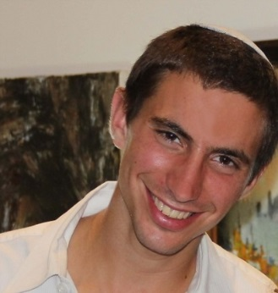
הדר גולדין
נולד בד' באדר תשנ"א 18 בפברואר 1991 בנם של לאה ושמחה גולדין אח לחמי ואיילת ותאום לצור.
הדר- נפש אומנותית ועמוקה. מלא בירור וחשיבה, לימוד ואנרגיה. כל דבר שעשה, עשה במקצועיות ובדיוק, יחד עם חיוך והלצה. הדר האמין בעם ובחיבור שלו על כל גווניו ובאהבת האדם והארץ.
הדר הדריך בבני עקיבא כפר סבא, לפני הצבא למד במכינת "בני דוד" בעלי, לאחר מכן התגייס לסיירת גבעתי, פיקד על צוות ויצא לקצונה.
הדר זכה להתארס לעדנה זמן מה לפני שנפל. את הזמנתם לחתונה צייר הדר בזמן שהיה עסוק בהכנות למבצע.
נפל ביום ה' באב התשע"ד יחד עם בניה שראל וליאל גדעוני. ונחטף לתוך אחת מהמנהרות של חמאס. בן 23 בנפלו. הועלה לדרגת סגן לאחר נפילתו.
"יש לך שתי אפשרויות; או להתעסק עם עצמך, או לעשות משהו טוב יותר"- כך אמר הדר.
הדר עדיין מוחזק כשבוי בעזה על ידי ארגון הטרור חמאס.

Slide 3
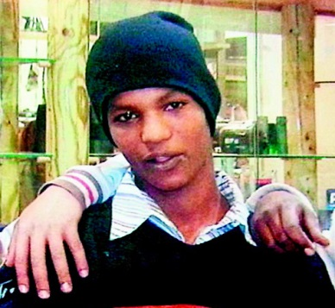
אבֵרה מנגיסטו
נולד ב-22 באוגוסט. 1986באתיופיה. עלה לארץ בגיל 5. בנם של אגרנש ואיילין מנגיסטו, אח ל9 אחים. גדל באשקלון
אברה לא גויס לצה"ל מאחר שסבל ממספר בעיות בריאות שונות. אחיו ש אברה- מיכאל, ששירת בגולני, קיבל פוסט טראומה והפסיק לאכול. לבסוף, נפטר מתת תזונה. אברה, שהיה קרוב מאוד לאחיו הגדול, נפגע קשה מאוד ממותו, ומיד לאחר מכן מצבו הנפשי של אברה החל להדרדר. הוא התנתק משמונת אחיו והחל להתבודד ולערוך צעדות ארוכות לבדו ברחבי הארץ.
ב-7 בספטמבר 2014, לאחר שהתעמת עם אמו, יצא אברה מנגיסטו מביתו שבאשקלון וצעד לאורך חוף זיקים , עד שהגיע לגדר הביטחון בין ישראל לרצועת עזה . תצפיתניות באזור זיהו אותו והודיעו לחיילי צה"ל שהיו בסיור לאורך הגדר, על התקרבותו לגדר. כוחות הצבא איחרו, ואברה כבר הספיק לחצות את הגדר אל פנים רצועת עזה.
האירוע היה תחת צו איסור פרסום במשך עשרה חודשים. במהלך הזמן הזה ישראל ביקשה מחאמס להשיבו על רקע הומאניטרי, חמאס הסכים להשיב את "האתיופי" (כפי שכינו אותו) אך לבסוף חמאס הונה את ישראל וניסה להשיב לידה מסתנן אריתראי, שהוחזר לרצועה.
אין מידע ממשי לגבי אברה מנגיסטו ומצבו כרגע. בחמאס טוענים כי אברה הוא חייל, אף על פי שלא שירת כלל בצה"ל. הגדרתו כחייל מאפשרת להגדיל את התמורה שיבקש חמאס מישראל תמורת החזרתו, נוכח מדיניות העבר של ישראל בנוגע לחיילים חטופים.
אברה עדיין מוחזק כשבוי בעזה על ידי ארגון הטרור חמאס ועד לרגע זה טרם קיבל סיוע רפואי בסיסי!

Slide 4
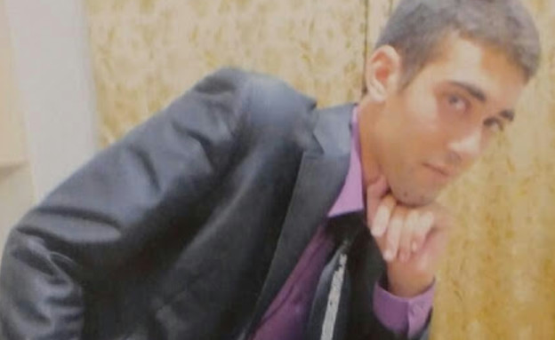
הישאם שעבאן א־סייד
ב20 באפריל 2015 חצה הישאם שעבאן א־סייד, צעיר בדואי תושב חורה החולה בסכיזופרניה, את הגבול עם רצועת עזה דרך המטעים של קיבוץ ארז. בעבר הוא חצה פעמיים את הגבול לרצועת עזה, והוחזר.
א־סייד שירת בצה"ל כמה חודשים ושוחרר משירות. בשל כך, לדברי אביו, אנשי הרשימה המשותפת וההנהגה הבדואית בנגב אינן נרתמות לעזור לו.
חלק מראיון שנעשה עם אביו-
העסקה המתגבשת מקוממת את שעבאן והוא מתנגד לה נחרצות, "עם כל הכאב שבדבר והדאגה לבן שלי, אסור להסכים לעסקאות כאלה. צריך לשבור את המשוואה שהייתה בעסקת שליט. החטיפות יימשכו כל עוד ישראל תסכים לתנאים של חמאס"
הישאם עדיין מוחזק כשבוי בעזה על ידי ארגון הטרור חמאס

